Slide 1
Collège des Producteurs Assemblée Sectorielle Aviculture et Cuniculture
Parcours extérieurs en volailles : l’agrivoltaïsme et difficultés dans l’aménagement des parcours Bio
Champion - 13 novembre 2023

Slide 2
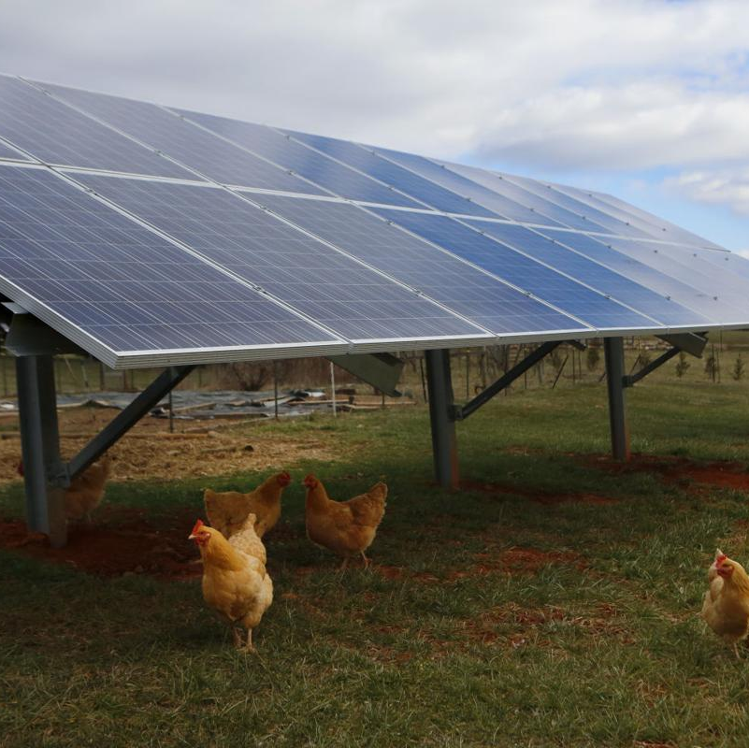
Le terme « agrivoltaïsme » désigne une pratique consistant à associer sur un même site une production agricole (maraîchage, élevage ou vigne) et, de manière secondaire, une production d’électricité par des panneaux solaires photovoltaïques.
Un système agrivoltaïque évite les conflits d’usage des sols, « tout en permettant une synergie entre les deux productions » agricole et solaire
CDE (Connaissance des Energies) - France

Slide 3
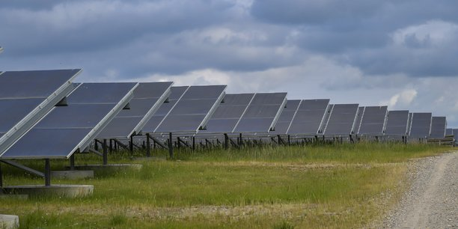
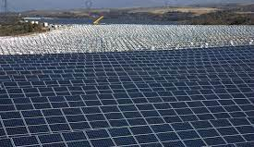
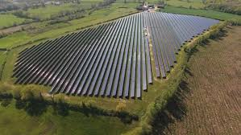
L’agrivoltaïsme?
NON si…
Hors agriculture ➔spéculation foncière
Pas d’avantages pour les spéculations existantes
Spéculation(s) agricole(s) pour l’entretien uniquement (mouton,…) ou pour faire bien (abeilles,…)
Hors proportion (>Ha)
…

Slide 4
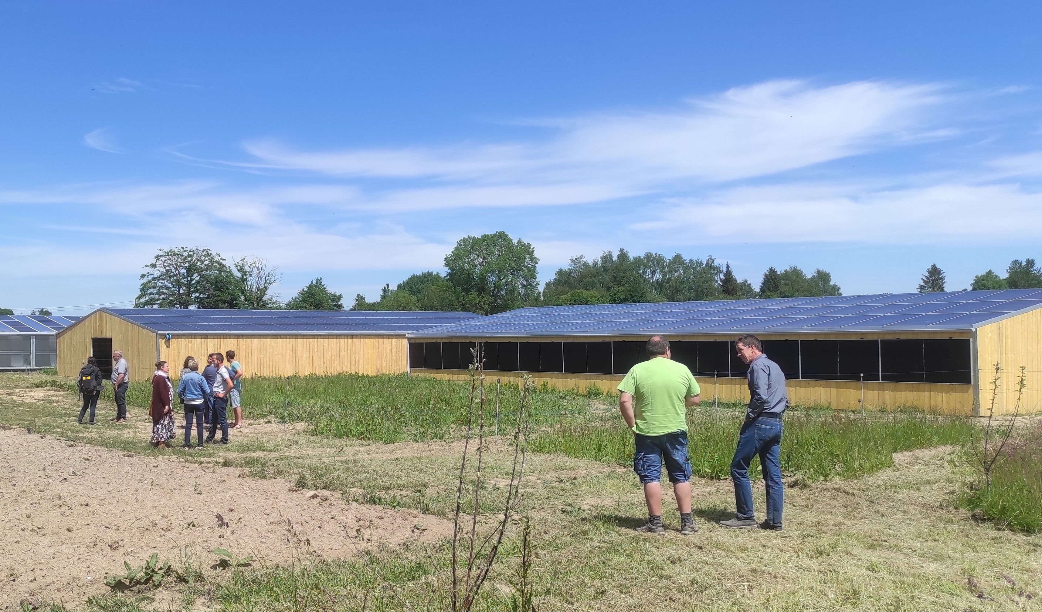
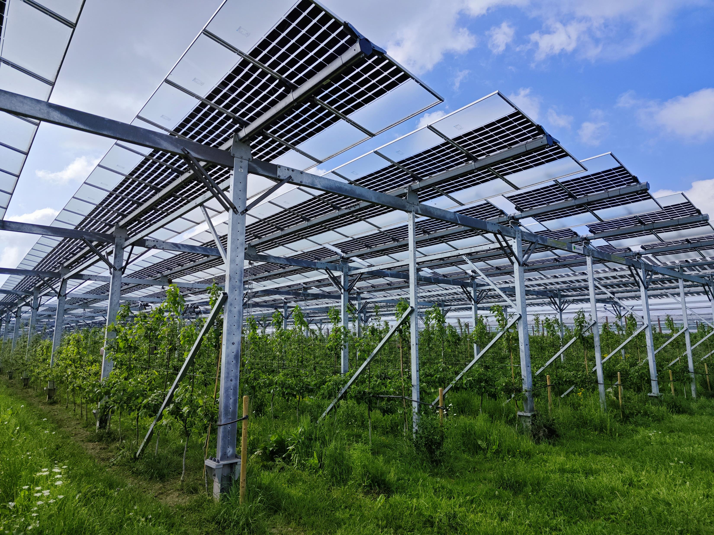
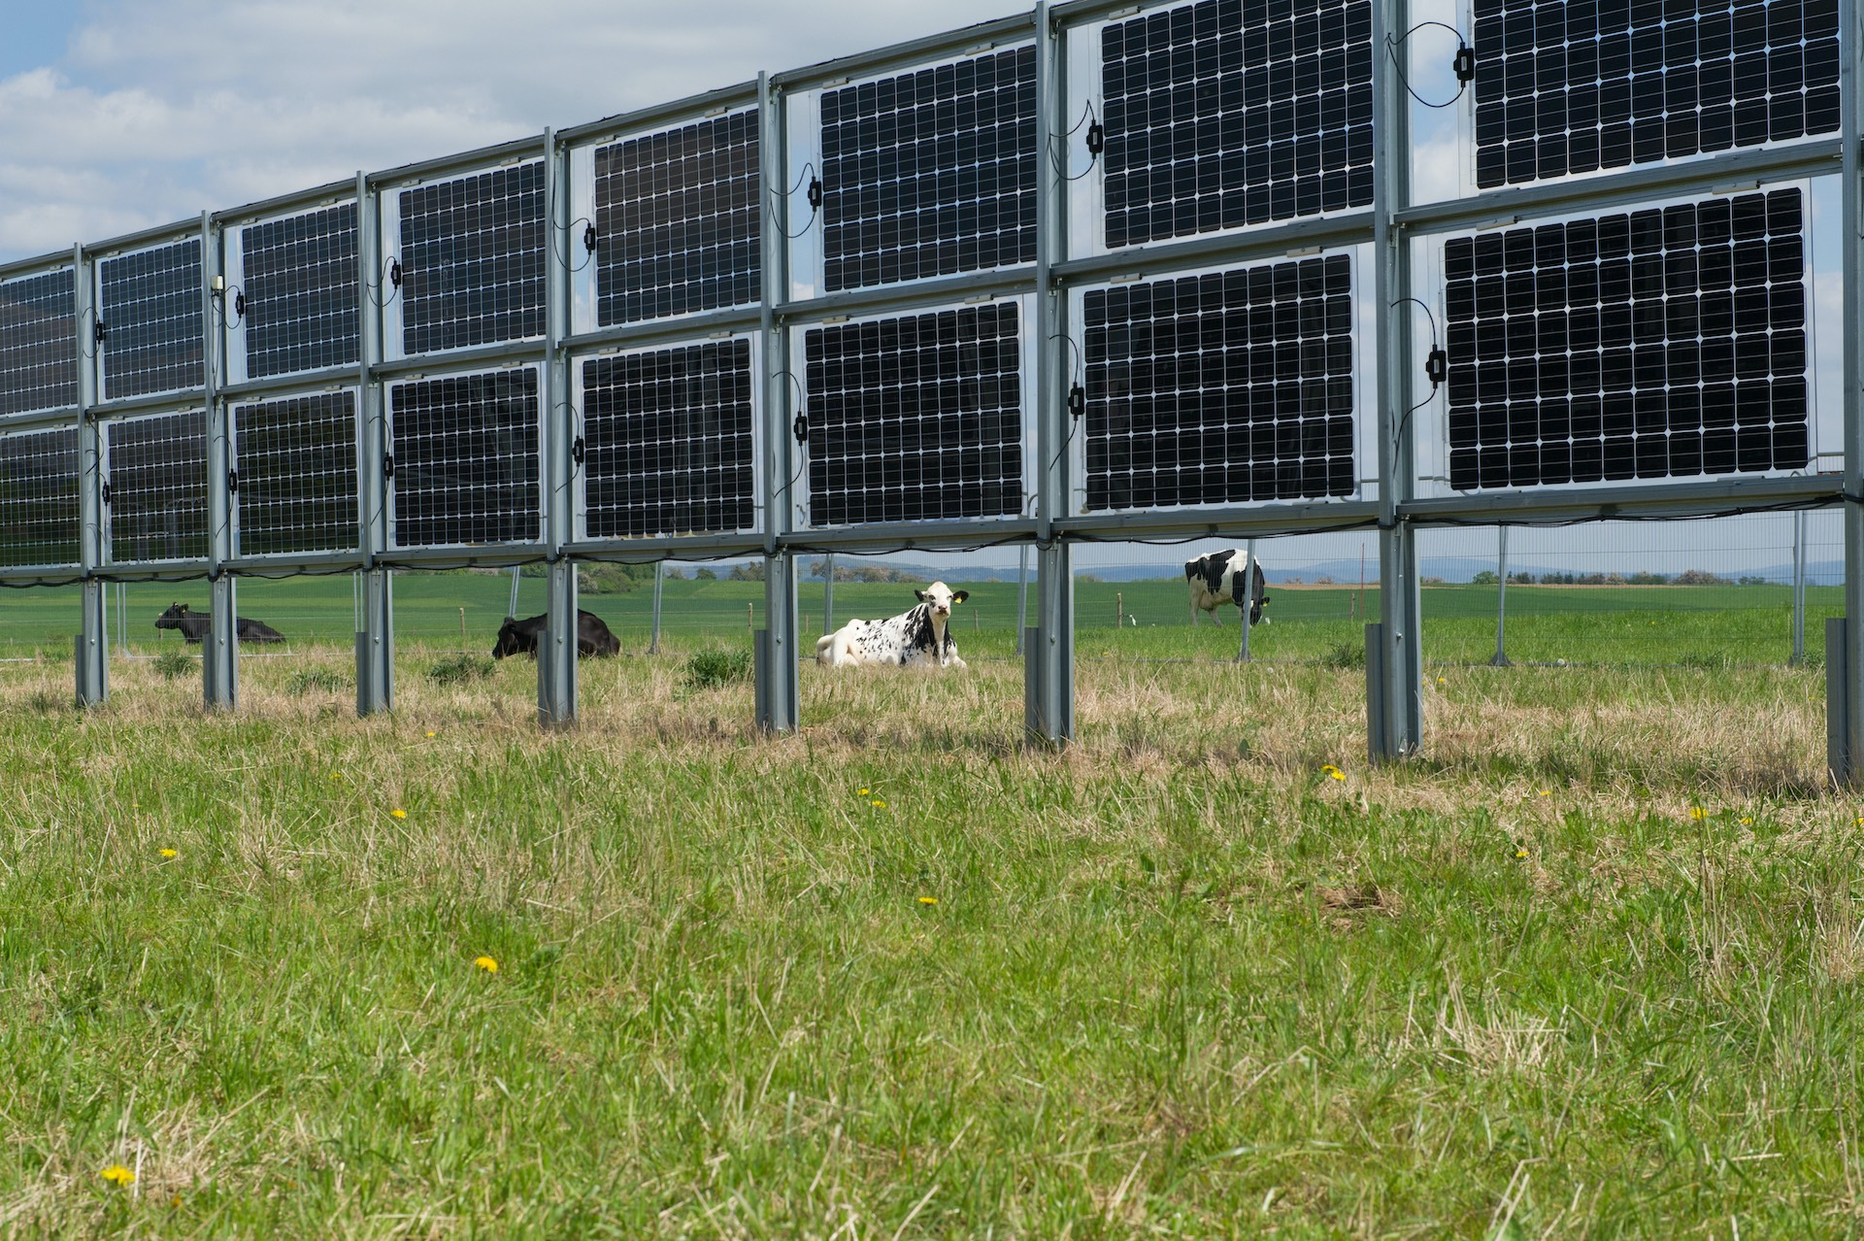
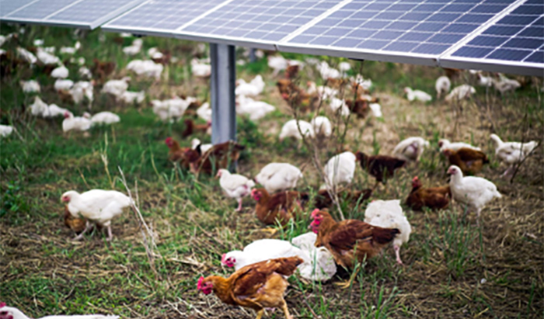
L’agrivoltaïsme?
Oui si…
Favoriser en premier les bâtiments
La spéculation agricole reste principale
L’AV ajoute un plus à la spéculation (ombrage, amenée d’eau, protection gel/grêle/….

Slide 5
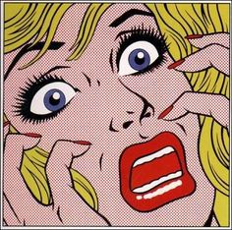
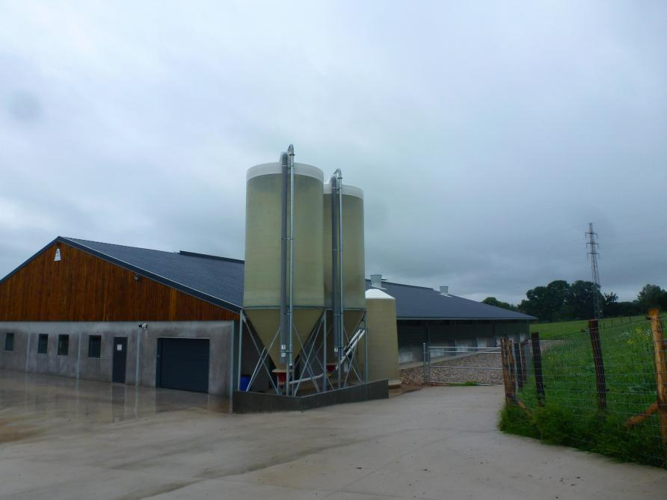
Contraintes:
Philosophique:
Nouveau donc méconnaissance et méfiance
Législatif:
Pas de règles en Wallonie.
Pire! Moratoire sur terres agricoles mais autorisé ailleurs…
Technique:
nécessité d’avoir un réseau à proximité.
…
En volaille?
Obligation de parcours.
Amélioration bien-être
Animal craintif ➔ besoin de se sentir sécurisé (rapaces,…)
Ombrage mais aussi contre la pluie
Augmenter fréquence de sorties plein air
Spéculation facile ⬅➔ moutons, bovins,….
Bâtiments déjà reliés au réseau. Vérifier puissance!

Slide 6
Pourtant cela bouge….
Recherche autonomie énergétique
Communautés d’énergie renouvelable (quartier, village ou plus loin!)
Des guides se mettent en place…en France!
Adème: « Caractériser les projets photovoltaïques sur terrains agricoles et l’agrivoltaïsme »
AFNOR: Label « Agrivoltaïque »
INN’OVIN : « Guide pratique: l’agrivoltaïsme »
Synalaf: « Nouvelles recommandations du SYNALAF concernant l’implantation de structures photovoltaïques sur parcours de volailles de chair et poules pondeuses Label Rouge, IGP et/ou biologiques ».
…

